Slide 1


Slide 2
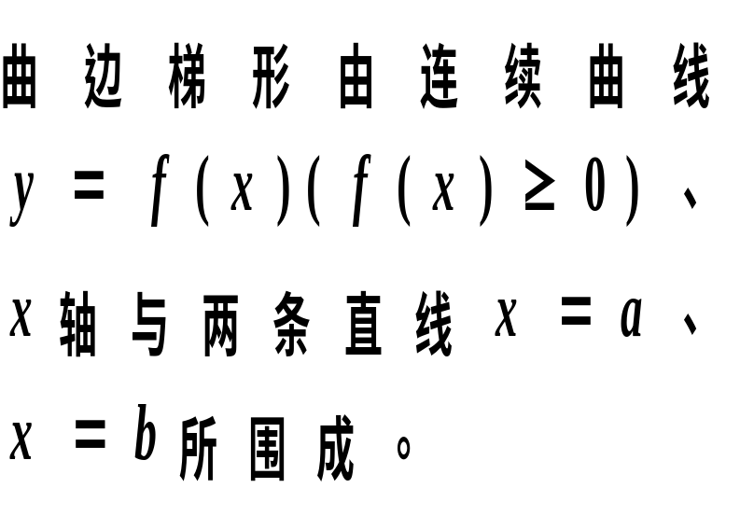
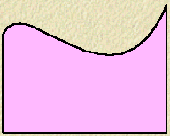

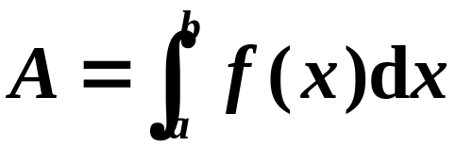
定积分的元素法
定积分的元素法（Element Method）
回顾
曲边梯形求面积的问题
y
o
a
b
x

Slide 3
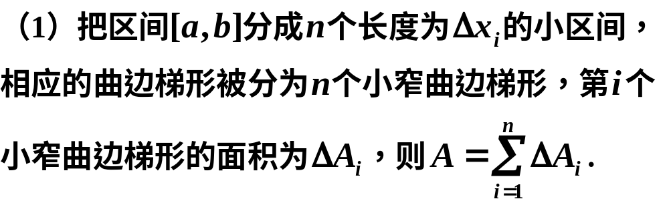
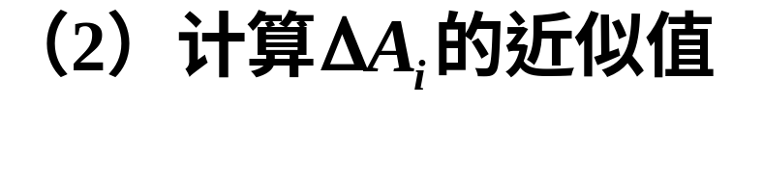


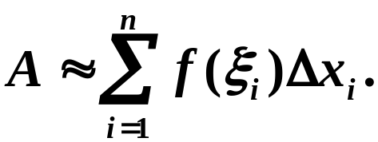
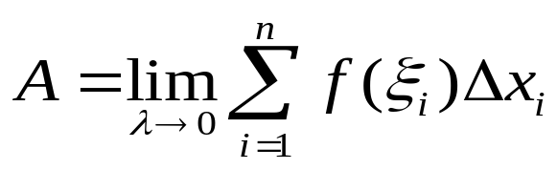
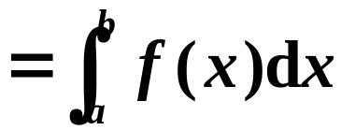
定积分的元素法
面积表示为定积分的步骤如下
（3）求和，得A的近似值
（4）求极限，得A的精确值

Slide 4
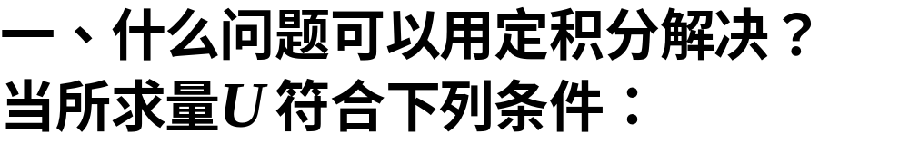
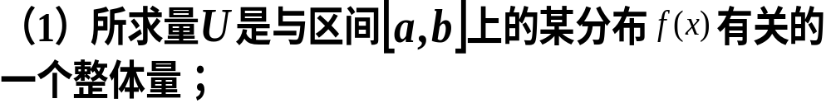
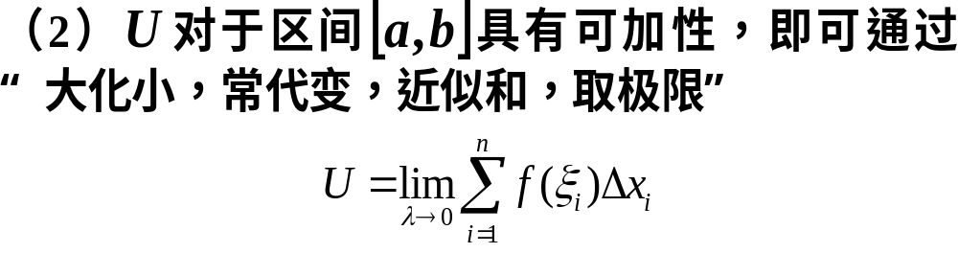
定积分的元素法

Slide 5
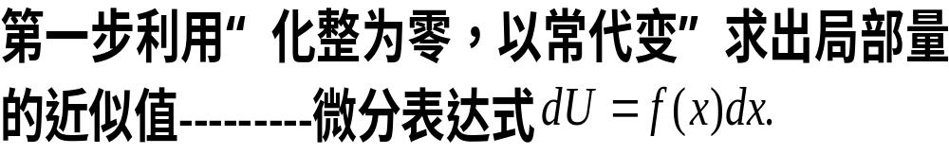
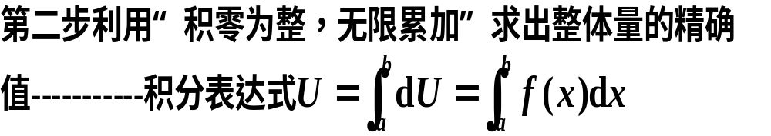
定积分的元素法
二、如何应用定积分解决问题？
这个分析方法称为元素法．（或微分分析法）
常见应用方向有：
平面图形的面积；体积；平面曲线的弧长；功；水压力；引力；总产量；总成本；总收益等．

